Slide 2
James E. Brady
Neil D. Jespersen
Alison Hyslop
Maria Cristina Pignocchino
Chimica.blu seconda edizione

Slide 3
Capitolo 15
Le soluzioni

Slide 4
Sommario
La composizione delle soluzioni
La concentrazione delle soluzioni
Dissoluzione e solubilità dei soluti nelle soluzioni liquide
La solubilità e le barriere energetiche
La conducibilità elettrica

Slide 5
Sommario
Le proprietà colligative
Innalzamento ebullioscopico e abbassamento crioscopico
L’osmosi
L’effetto dei soluti ionici sulle proprietà colligative

Slide 6
La composizione delle soluzioni
Una soluzione è una miscela omogenea i cui componenti sono molecole o ioni di sostanze diverse.
La concentrazione indica il rapporto tra la quantità di soluto (presente in minor quantità) e la quantità di solvente (presente in maggior quantità) o di soluzione.
Lo sciroppo è una soluzione molto concentrata.

Slide 7
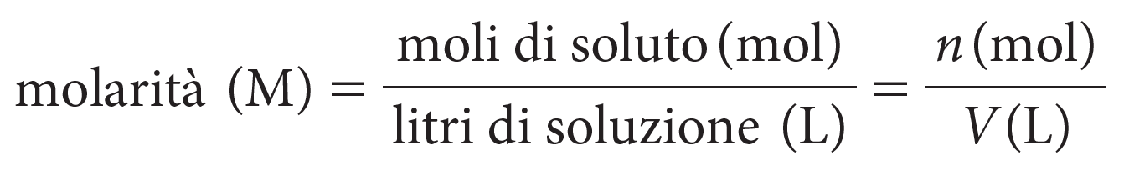
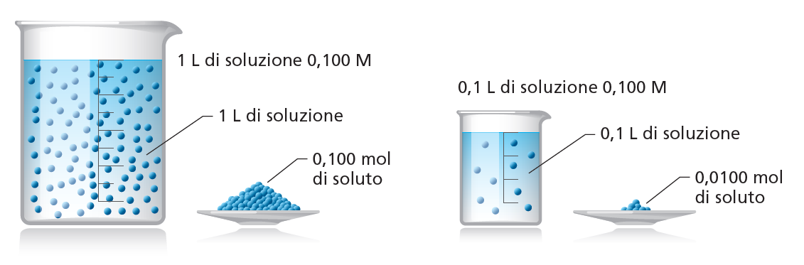
La concentrazione delle soluzioni
Concentrazione molare o molarità (M) → numero di moli di soluto per litro di soluzione:
in cui n indica le moli di soluto e V è il volume in litri della soluzione.

Slide 8
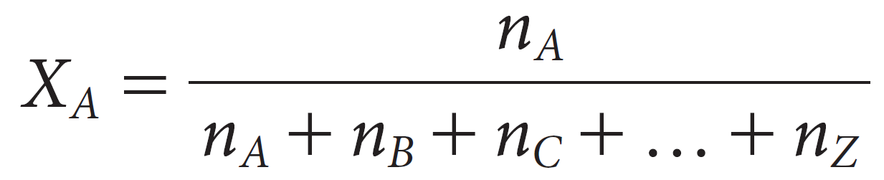
La concentrazione delle soluzioni
Frazione molare → rapporto fra il numero di moli di un dato componente di una miscela e il totale delle moli di tutti i componenti.
Percentuale molare (mol%) → frazione molare moltiplicata per 100.

Slide 9
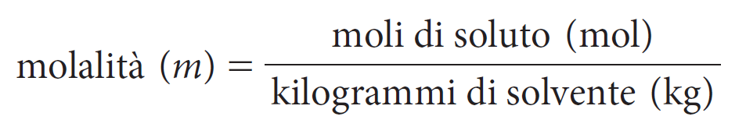
La concentrazione delle soluzioni
Concentrazione molale o molalità (m) → numero di moli di soluto per kilogrammo di solvente.
Percentuale in massa (% m/m) → grammi di soluto in 100 g di soluzione.
Le concentrazioni si esprimono anche in parti per milione (ppm) e parti per miliardo (ppb), che corrispondono a 1 g di componente ogni 106 e 109 g di miscela.

Slide 10
LA CHIMICA CON METODO
Come si calcola la molarità di una soluzione?
Uno studente prepara una soluzione sciogliendo 1,461 g di NaCl in un matraccio da 250,0 mL. Qual è la molarità della soluzione?
Come si può usare la concentrazione molare?
Quanti millilitri di una soluzione di NaCl 0,250 M preleviamo per avere 0,100 mol di NaCl?
Come si calcola la frazione molare?
Una miscela gassosa in una bombola è costituita da 0,200 mol di O₂ e 0,500 mol di N₂.
  Qual è la frazione molare di ciascun componente della miscela?
  Qual è la frazione percentuale di ciascun componente della miscela?
Come si prepara una soluzione di NaCl 0,150 m?
Quanti grammi di NaCl vanno sciolti in 500,0 g d’acqua per ottenere una soluzione 0,150 m?

Slide 11
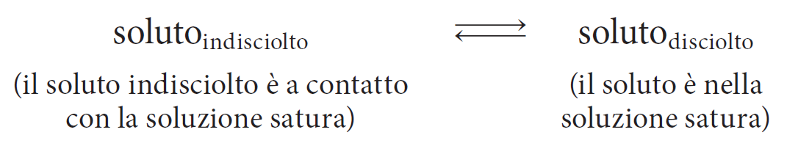
Dissoluzione e solubilità dei soluti nelle soluzioni liquide
La solubilità è la quantità in grammi di una sostanza che, disciolta in 100 g di solvente a una data temperatura, rende satura la soluzione.
In una soluzione satura di un soluto solido a temperatura costante si stabilisce un equilibrio dinamico fra il soluto indisciolto e quello in soluzione.

Slide 12
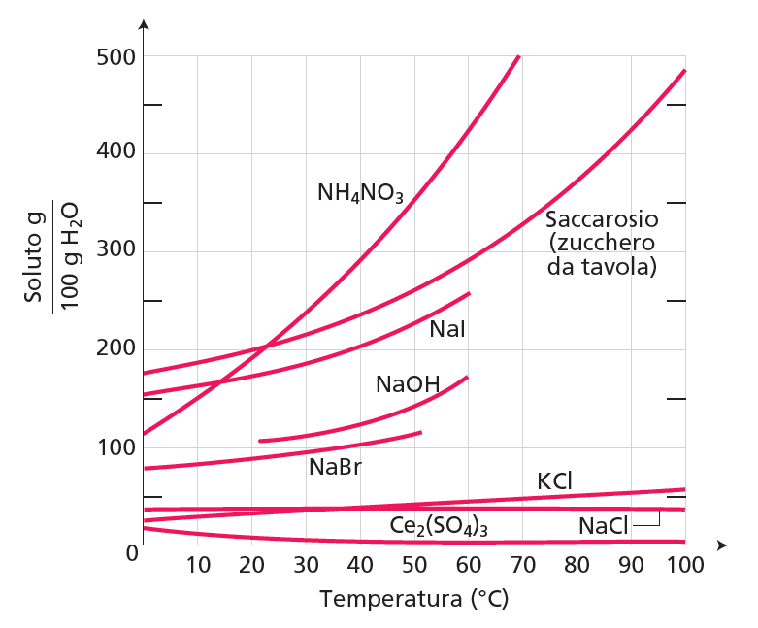
Dissoluzione e solubilità dei soluti nelle soluzioni liquide
La maggior parte delle sostanze solide diviene più solubile all’aumentare della temperatura della soluzione.

Slide 13
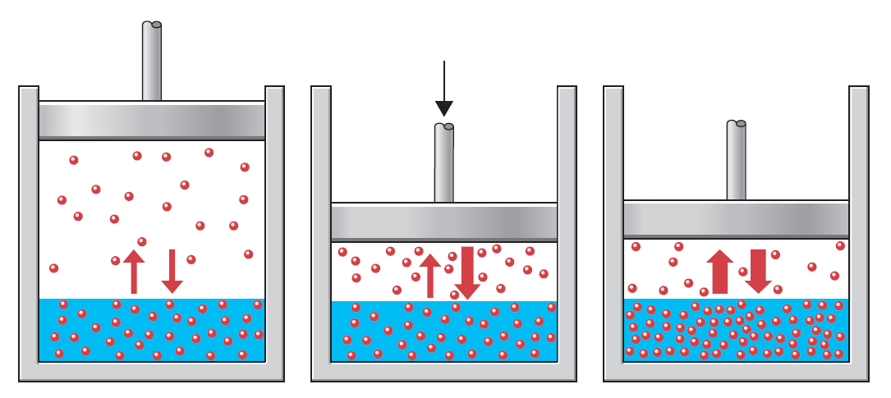
Dissoluzione e solubilità dei soluti nelle soluzioni liquide
Legge di Henry (o legge pressione-solubilità): la concentrazione di un gas in un liquido, a una data temperatura, è direttamente proporzionale alla pressione parziale del gas sulla soluzione.
C_{gas} = k_{H} P_{gas} (T costante)
La solubilità dei gas in acqua diminuisce sempre con l’aumentare della temperatura e aumenta con l’aumento della pressione.

Slide 14
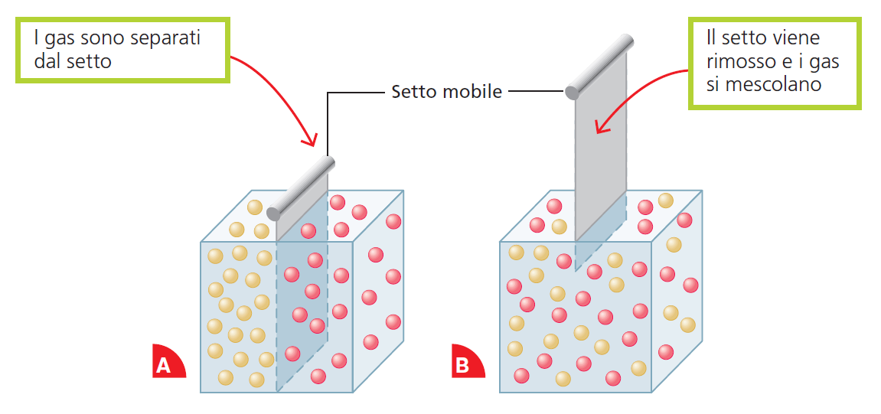
La solubilità e le barriere energetiche
Quando due gas, inizialmente contenuti in due compartimenti diversi occupano lo stesso spazio, si mescolano spontaneamente: un sistema tende spontaneamente verso lo stato di maggior disordine.

Slide 15
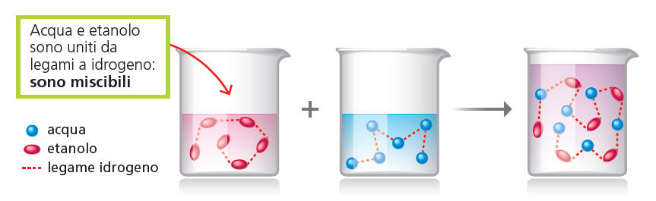
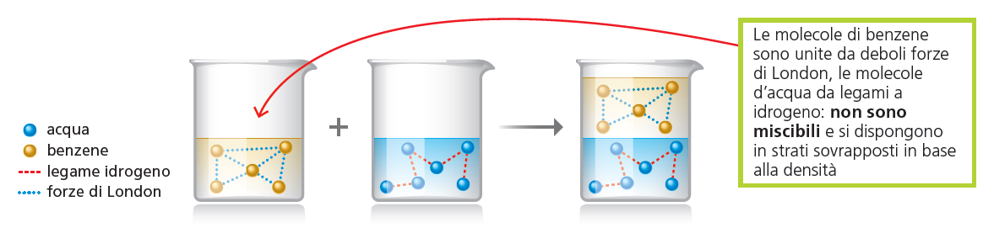
La solubilità e le barriere energetiche
Perché due liquidi siano miscibili, le forze di attrazione intermolecolari tra soluto e solvente devono essere più intense di quelle all’interno del soluto: simile scioglie simile.

Slide 16
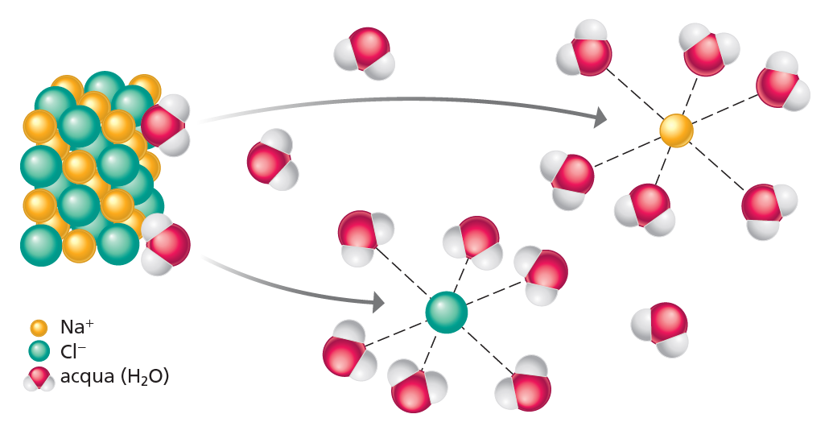
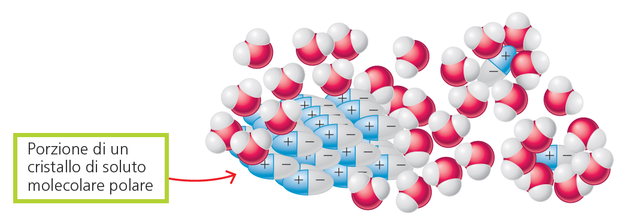
La solubilità e le barriere energetiche
Per indicare che la particella di soluto è circondata dalle molecole del solvente si usa il termine solvatazione. L’idratazione è un caso particolare di solvatazione.

Slide 17
La conducibilità elettrica
Una soluzione conduce corrente elettrica se contiene particelle cariche in grado di muoversi liberamente, come accade nelle soluzioni acquose dei composti ionici.
I soluti che danno a soluzioni acquose una buona conducibilità elettrica sono detti elettroliti.

Slide 18
La conducibilità elettrica
La dissociazione ionica si può rappresentare con le equazioni chimiche:
CaCl₂(s) ⟶ Ca₂⁺(aq) + 2Cl–(aq)
Esistono sostanze molecolari che in soluzione acquosa si trasformano in ioni (reazione di ionizzazione):
HCl + H₂O ⟶ H₃O⁺(aq) + Cl–(aq)
NH₃ + H₂O ⟶ NH₄⁺(aq) + OH–(aq)
In generale, si ionizzano in acqua idracidi, ossiacidi, ammoniaca e i composti contenenti il gruppo —NH₂.

Slide 19
Le proprietà colligative
Si dicono proprietà colligative le proprietà di una soluzione che non dipendono dalla natura chimica di soluto e solvente ma solo dalla loro concentrazione.
Legge di Raoult: nelle soluzioni diluite, la pressione di vapore della soluzione è pari al prodotto tra la pressione di vapore del solvente puro e la sua frazione molare:
P_{soluzione} = P °_{solvente} X_{solvente}
La variazione della pressione di vapore è direttamente proporzionale alla pressione di vapore del solvente puro e la frazione molare del soluto:
ΔP = P °_{solvente} X_{soluto}

Slide 20
LA CHIMICA CON METODO
Come si scrive l’equazione di dissociazione di un composto ionico?
Il solfato d’ammonio, (NH₄)₂SO₄, si usa in agricoltura come fertilizzante azotato. Scrivi l’equazione di dissociazione di questo composto in acqua.
Come si usa la legge di Raoult?
Il tetracloruro di carbonio ha una pressione di vapore di 100 torr a 23 °C. Questo solvente scioglie la cera, un soluto essenzialmente non volatile. Sebbene la cera sia una miscela di idrocarburi, possiamo considerare che abbia formula C₂₂H₄₆ (M = 311 g/mol). Qual è la variazione della pressione di vapore di una soluzione, a 23 °C, preparata sciogliendo 10,0 g di cera in 40,0 g di CCl₄ (M = 154 g/mol)?

Slide 21
Innalzamento ebullioscopico e abbassamento crioscopico
I punti di ebollizione e di congelamento di una soluzione di un soluto non volatile sono rispettivamente più alto e più basso di quelli del solvente puro.
La differenza fra il punto di ebollizione della soluzione e quello del solvente puro è detta innalzamento del punto di ebollizione Δt_{b}.
La differenza fra il punto di congelamento/fusione dell’acqua pura e quello della soluzione è detta abbassamento del punto di congelamento Δt_{f}.

Slide 22
Innalzamento ebullioscopico e abbassamento crioscopico
Δt_{b} e Δt_{f} sono proprietà colligative, quindi proporzionali alla concentrazione.
Δt_{f} = K_{f} m
Δt_{b} = K_{b} m
dove:
m → molalità
K_{f} → costante crioscopica molale (°C · kg · mol⁻¹)
K_{b} → costante ebullioscopica molale (°C · kg · mol⁻¹)

Slide 23
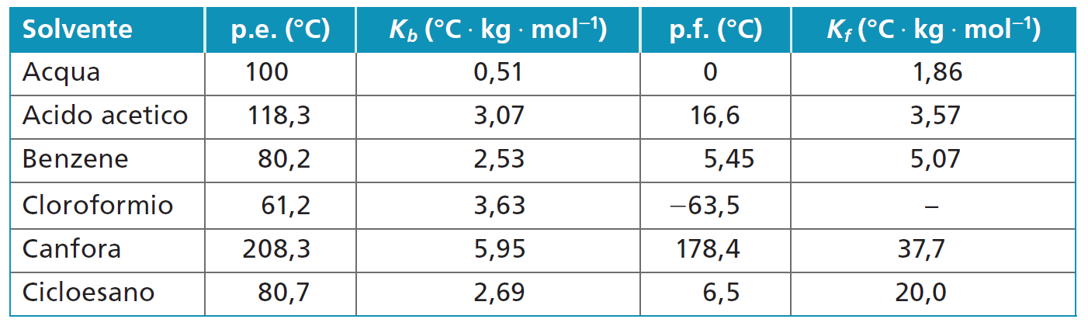
Innalzamento ebullioscopico e abbassamento crioscopico
Costanti crioscopiche ed ebullioscopiche molali; punti di ebollizione e di congelamento di alcuni solventi.

Slide 24
LA CHIMICA CON METODO
Come si calcola il punto di congelamento di una soluzione?
Calcola il punto di congelamento di una soluzione 1,665 m di urea, CO(NH₂)₂.
Come si calcola la massa molare da Δt_{f}?
Una soluzione preparata sciogliendo 5,65 g di un composto molecolare sconosciuto in 110,0 g di benzene congela a 4,39 °C. Qual è la massa molare (M) del soluto?

Slide 25
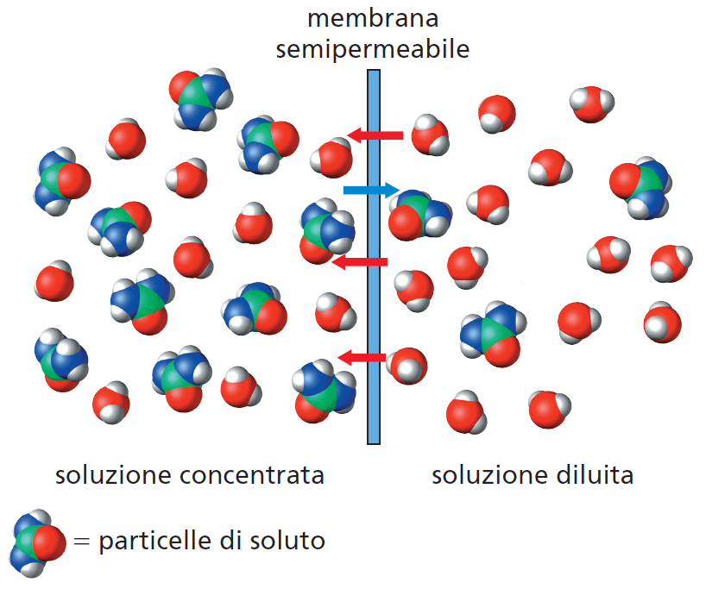
L’osmosi
Si chiama osmosi il flusso del solvente attraverso una membrana semipermeabile.
Le molecole del solvente passano dal lato in cui il soluto è meno concentrato verso quello in cui è più concentrato.

Slide 26
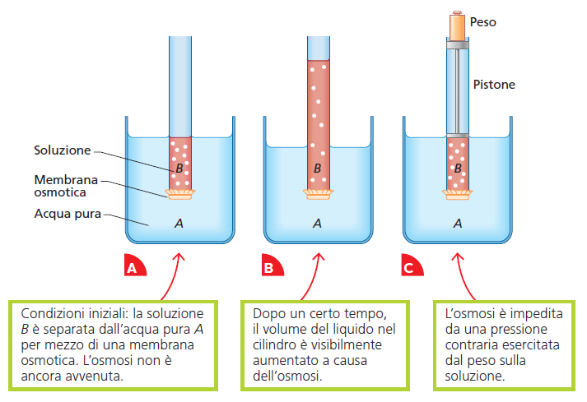
L’osmosi
La pressione che deve essere esercitata sulla soluzione, separata dal solvente da una membrana osmotica, per impedire il flusso osmotico, è la pressione osmotica della soluzione.

Slide 27
L’osmosi
La pressione osmotica di una soluzione è proporzionale alla concentrazione delle particelle di soluto nella soluzione.
L’osmosi è una proprietà colligativa, quindi proporzionale alla concentrazione. Per le soluzioni acquose diluite:
Π = MRT
dove:
Π → pressione osmotica
M → molarità
R → costante dei gas (R = 0,0821 L atm mol⁻¹ K⁻¹)

Slide 28
L’effetto dei soluti ionici sulle proprietà colligative
Per calcolare l’effetto dei soluti ionici sulle proprietà colligative della soluzione, è necessario tener conto della loro dissociazione in acqua.
NaCl(s) ⟶ Na⁺(aq) + Cl–(aq)
1,00 m 1,00 m 1,00 m
Se 1 mol/kg di NaCl si dissocia completamente, la concentrazione di particelle di soluto sarà pari a 2 mol/kg.
Δt_{f} = 1,86 · 2,00 = 3,72 °C
Tuttavia, il punto di congelamento si abbassa meno di così, perché la soluzione è sovrasatura e il sale non è dissociato in ioni al 100%.

Slide 29
LA CHIMICA CON METODO
Come si calcola la pressione osmotica di una soluzione?
Qual è la pressione osmotica in atm di una soluzione acquosa di glucosio 0,0115 M a 37 °C?
Come si calcola la massa molare di un soluto dalla pressione osmotica di una sua soluzione?
La pressione osmotica di 100,0 mL di una soluzione acquosa, che contiene 0,122 g di un composto molecolare sconosciuto, è 0,0211 atm a 20,0 °C. Qual è la massa molare del soluto?
Come si calcola il punto di congelamento di una soluzione salina?
Calcola il punto di congelamento di una soluzione acquosa di MgCl₂ 0,106 m, assumendo che il sale si dissoci completamente.

Slide 30
La chimica in Agenda
L’accesso alle cure mediche è un diritto previsto dalla Dichiarazione universale dei diritti umani. La moderna medicina si basa sul metodo scientifico e sulla evidence-based medicine (EBM), cioè la medicina basata su prove di efficacia. Tuttavia, sono diffusi approcci di tipo «alternativo», come la medicina omeopatica che nasce nel XIX secolo dalle idee del medico tedesco Samuel Hahnemann, basata sul principio delle diluizioni infinitesimali.
Secondo gli omeopati, le soluzioni molto diluite possono avere un effetto biologico grazie alla capacità dell’acqua di ricordare le sostanze con cui è stata a contatto. Il concetto di «memoria dell’acqua» fu elaborato nel 1988 dall’immunologo francese Benveniste dopo uno studio che si dimostrò pieno di inesattezze ed errori scientifici.

